Slide 1

Основные алгоритмы поиска
Линейный поиск
Бинарный поиск
Интерполяционный поиск
Простой поиск подстроки
Алгоритм Кнута-Морриса-Пратта
Алгоритм Бойера-Мура(-Хорспула)

Slide 2
Линейный поиск
Простой перебор элементов массива в цикле
Здесь может быть Ваш код
☺
(функция Search( int[] a, int elem ) должна вернуть индекс найденного элемента или -1, если элемента в массиве нет)
O(N)

Slide 3
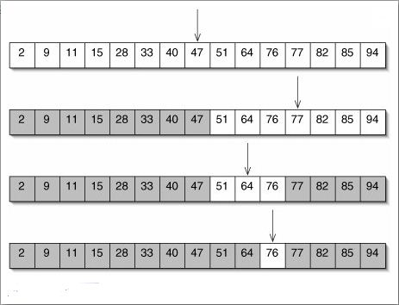
Бинарный поиск

Slide 4
Бинарный поиск
Θ(log₂N)
int Search(int elem, int[] a, int N)
{
int l = 0, r = N-1;
while (r >= l)
{
int mid = (l + r) / 2;
if (a[mid] == elem) return mid;
if (a[mid] > elem)
r = mid - 1;
else
l = mid + 1;
}
return -1;
}

Slide 5
Бинарный поиск (рекурсивно)
Θ(log₂N)
int BinarySearch( int elem, int[] a, int l, int r )
{
if (l > r)
return -1;
int mid = (l+r) / 2;
if (a[mid] == elem)
return mid;
if (l == r) return -1;
if ( a[mid] > elem )
return BinarySearch( elem, a, l, mid-1 );
else
return BinarySearch( elem, a, mid+1, r );
}

Slide 6
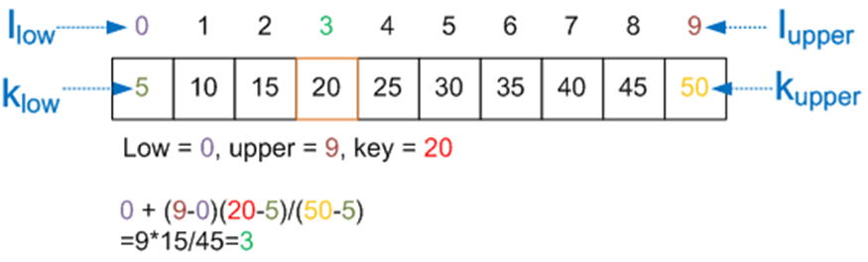
Интерполяционный поиск
O(log logN)

Slide 7
Интерполяционный поиск
int Search(int elem, int[] a, int N)
{
int l = 0, r = N - 1;
while (r >= l && a[r] != a[l])
{
int mid = l + (elem - a[l]) * (r - l) / (a[r] - a[l]);
if (mid > r || mid < l) return -1;
if (elem < a[mid])
r = mid - 1;
else if (elem > a[mid])
l = mid + 1;
else
return mid;
}
if (elem == a[l])
return l;
else
return -1;
}

Slide 8
Простой поиск подстроки
N
E
E
D
L
E
H
A
Y
S
T
A
C
K
_
N
E
E
D
L
E
Здесь может быть Ваш код
☺
(функция Search( string text, string pattern ) должна вернуть индекс подстроки pattern в строке text или -1, если подстроки в строке нет)
O( MN )

Slide 9
Простой поиск подстроки
Чем алгоритм хорош:
Не требует предварительной обработки текста – это достоинство, если нам нужно искать подстроку только единожды.
Не требует дополнительной памяти – не нужно хранить вспомогательную информацию в дополнительных структурах данных, как в более продвинутых алгоритмах (см.далее)
Весьма эффективен для коротких строк и подстрок

Slide 10
Простой поиск подстроки
Чем алгоритм плох
Никак не анализирует дополнительно сами строки. Особенно плохо, если искать надо много раз одну и ту же подстроку.
Медленный – как и всякий перебор (brute force).
O( MN )

Slide 11
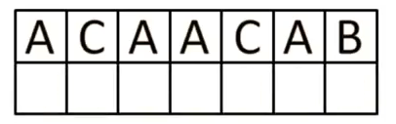
Алгоритм Кнута-Мориса-Пратта
Дана строка
Требуется вычислить для неё префикс-функцию,
т.е. массив чисел ,
где определяется следующим образом: это такая наибольшая длина наибольшего собственного
суффикса подстроки , совпадающего с её префиксом (собственный суффикс — значит не
совпадающий со всей строкой). В частности, значение полагается равным нулю.

Slide 12
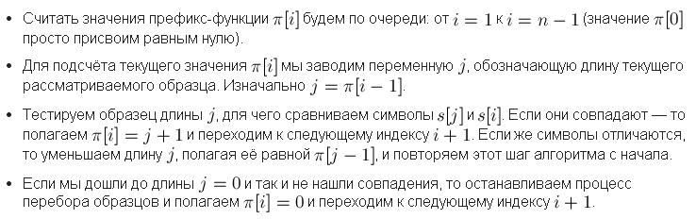
Алгоритм расчета префикс-функции

Slide 13
Алгоритм расчета префикс-функции
int[] computePrefixFunction(string s)
{
int m = s.Length;
int[] pi = new int[m];
int j = 0;
pi[0] = 0;
for (int i = 1; i < m; i++)
{
while (j > 0 && s[j] != s[i])
{
j = pi[j];
}
if (s[j] == s[i])
{
j++;
}
pi[i] = j;
}
return pi;
}

Slide 14
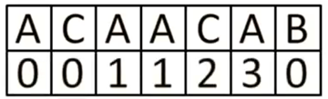
Алгоритм Кнута-Мориса-Пратта
O( M+N )

Slide 15
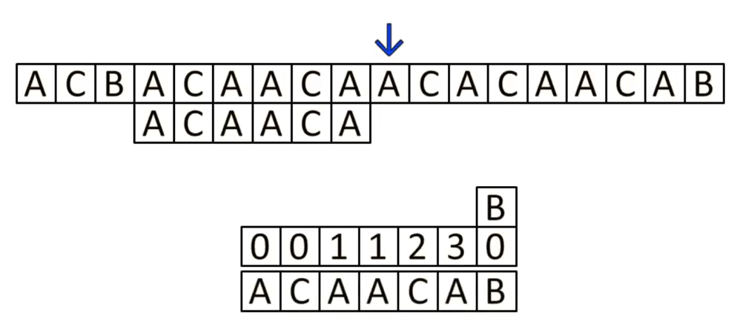
Алгоритм Кнута-Мориса-Пратта

Slide 16
Алгоритм Кнута-Мориса-Пратта
public int Search(string pattern, string text)
{
int n = text.Length;
int m = pattern.Length;
int[] prefix = computePrefixFunction(pattern);
int j = 0;
for (int i = 1; i <= n; i++)
{
while (j > 0 && pattern[j] != text[i - 1])
{
j = prefix[j - 1];
}
if (pattern[j] == text[i - 1])
{
j++;
}
if (j == m)
{
return i - m; // Найдено в позиции i - m
}
}
return -1; // Не найдено
}

Slide 17
Алгоритм Бойера-Мура
O( M+N )
Алгоритм основан на учете двух эвристик:
Good Suffixes
(Совпавшие Суффиксы)
Bad Characters
(Стоп-символы)
https://ru.wikipedia.org/wiki/Алгоритм_Бойера_-_Мура
http://www.stoimen.com/blog/2012/04/17/computer-algorithms-boyer-moore-string-search-and-matching/

Slide 18
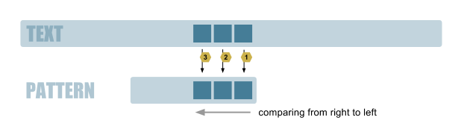
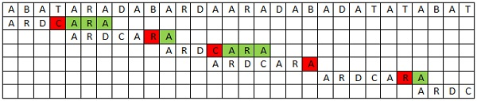
Алгоритм Бойера-Мура

Slide 19


Таблица стоп-символов

Slide 20
Таблица стоп-символов
int[] BadCharactersTable(string pattern)
{
int m = pattern.Length;
int[] badShift = new int[256];
for (int i = 0; i < 256; i++)
{
badShift[i] = -1;
}
for (int i = 0; i < m - 1; i++)
{
badShift[(int)pattern[i]] = i;
}
return badShift;
}

Slide 21


Таблица суффиксов

Slide 22
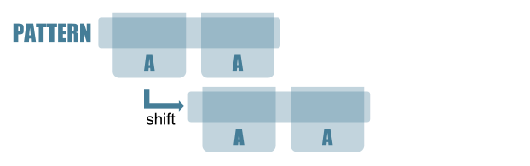
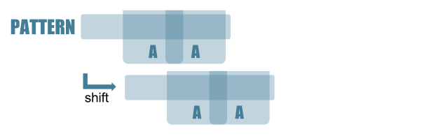
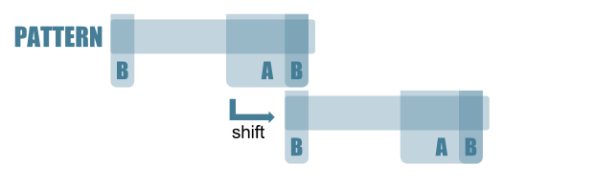
Таблица суффиксов
Искомая строка (образец) может состоять из повторяющихся фрагментов
Иногда эти фрагменты перекрываются
Только подстрока искомого образца можеть заново встретиться в его начале

Slide 23
Таблица суффиксов
int[] GoodSuffixTable( string pattern )
{
int m = pattern.Length;
int[] suffixes = Suffixes(pattern);
int[] goodSuffixes = new int [m];
for (int i = 0; i < m; i++)
goodSuffixes[i] = m;
for (int i = m - 1; i >= 0; i--)
if (suffixes[i] == i + 1)
for (int j = 0; j < m - i - 1; j++)
if ( goodSuffixes[j] == m )
goodSuffixes[j] = m - i - 1;
for (int i = 0; i < m - 2; i++)
{
goodSuffixes[m - 1 - suffixes[i]] = m - i - 1;
}
return goodSuffixes;
}

Slide 24
Таблица суффиксов
int[] Suffixes(string pattern)
{
int m = pattern.Length;
int[] suffixes = new int [m];
suffixes[m - 1] = m;
int g = m - 1, f = 0;
for (int i = m - 2; i >= 0; --i)
{
if ( i > g && suffixes[i + m - 1 - f] < i - g)
suffixes[i] = suffixes[i + m - 1 - f];
else if (i < g)
g = i;
f = i;
while (g >= 0 && pattern[g] == pattern[g + m - 1 - f]) g--;
suffixes[i] = f - g;
}
return suffixes;
}

Slide 25
Алгоритм Бойера-Мура
int Search(string pattern, string text)
{
int n = text.Length;
int m = pattern.Length;
if (m > n) return -1;
int[] badShift = BadCharactersTable( pattern );
int[] goodSuffix = GoodSuffixTable( pattern );
int offset = 0;
while (offset <= n-m)
{
int i;
for (i = m - 1; i >= 0 && pattern[i] == text[i + offset]; i--);
if (i < 0)
return offset; // Match found
offset += Math.Max( i - badShift[ (int)text[offset + i] ], goodSuffix[i] );
}
return -1;
}

Slide 26
Алгоритм Бойера-Мура-Хорспула
int Search(string pattern, string text)
{
int n = text.Length;
int m = pattern.Length;
if (m > n) return -1;
int[] badShift = BadCharactersTable( pattern );
int offset = 0;
while (offset <= n-m)
{
int i;
for (i = m - 1; i >= 0 && pattern[i] == text[i + offset]; i--);
if (i < 0)
return offset; // Match found
offset += badShift[ (int)text[offset + m-1] ];
}
return -1;
}

Slide 27
Таблица стоп-символов (для Б-М-Х)
int[] BadCharactersTable(string pattern)
{
int m = pattern.Length;
int[] badShift = new int[256];
for (int i = 0; i < 256; i++)
{
badShift[i] = m;
}
for (int i = 0; i < m-1; i++)
{
badShift[ (int)pattern[i] ] = m-1 - i;
}
return badShift;
}

